Slide 1
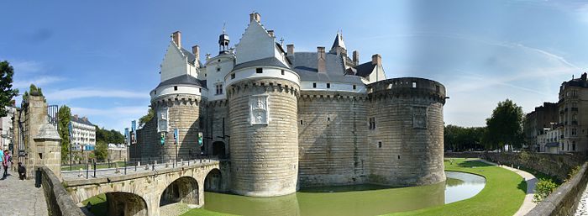
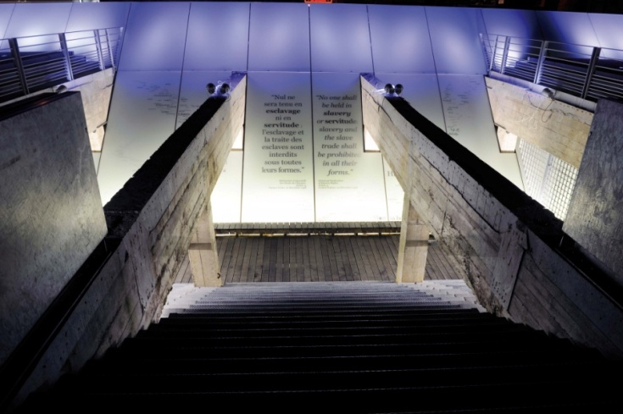
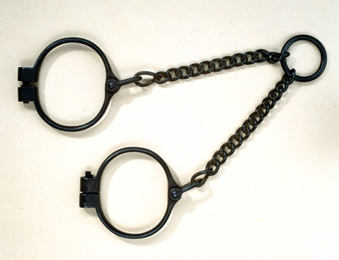
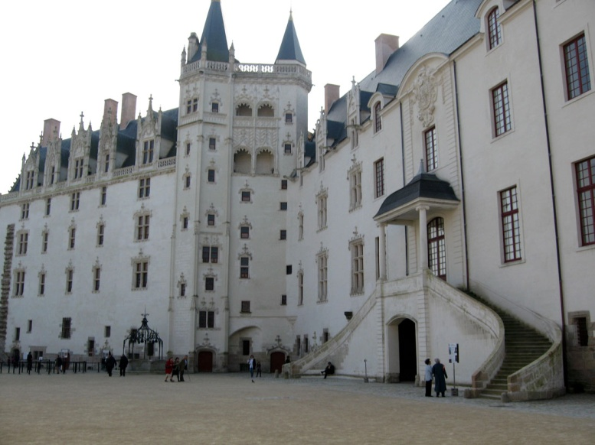

Nantes – St – Nazaire
Le XIXème siècle
Du 28 au 29 mars 2017
Tous les 4èmes !

Slide 2

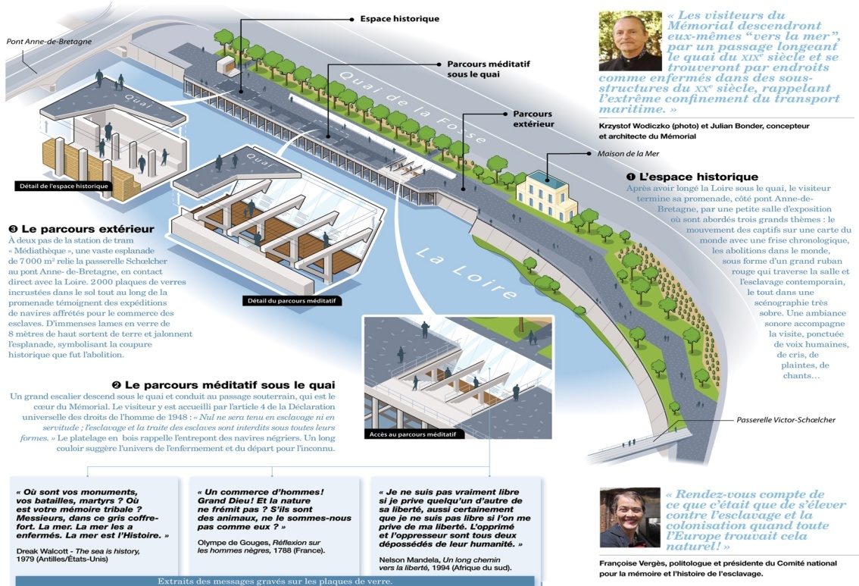
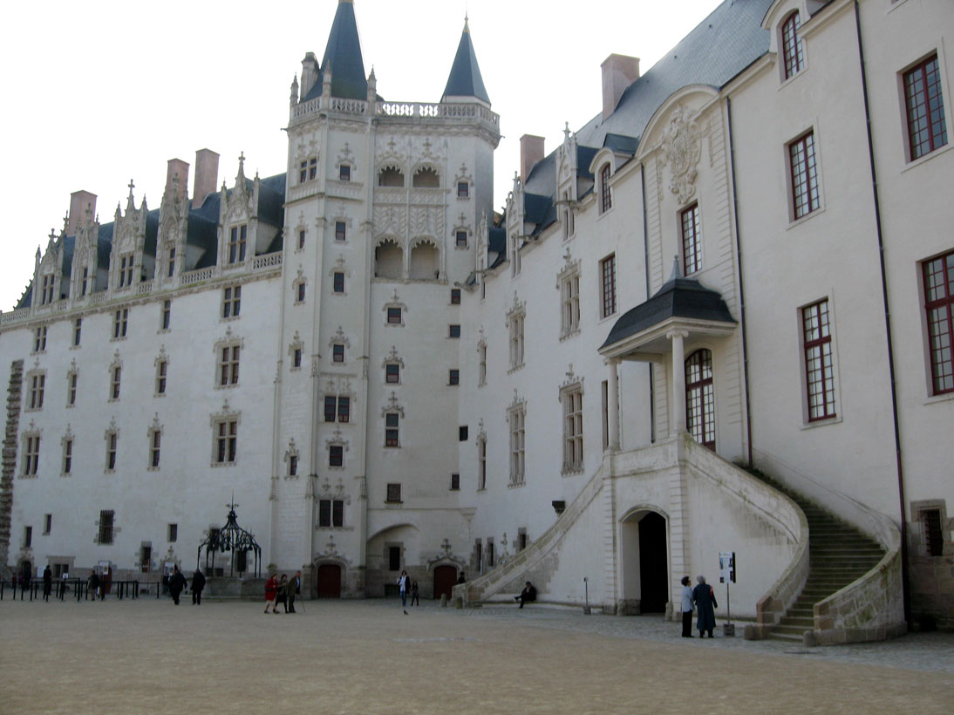
Le programme
1er jour : Mardi 28 mars
Départ de Prahecq à 5h30
Arrivés à Nantes pour 8h30 Classes rassemblées en 4 groupes
Du château des Ducs de Bretagne au mémorial : EPI esclavage
Soit le matin, soit l’après – midi selon les groupes

Slide 3
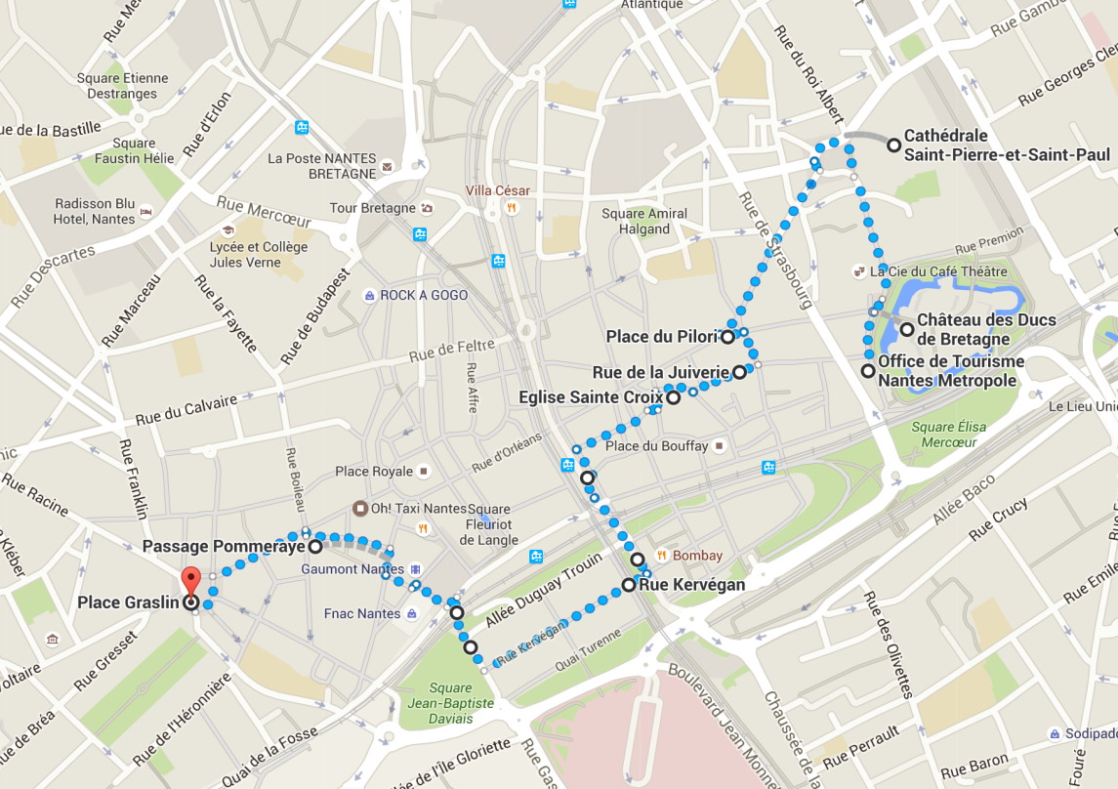
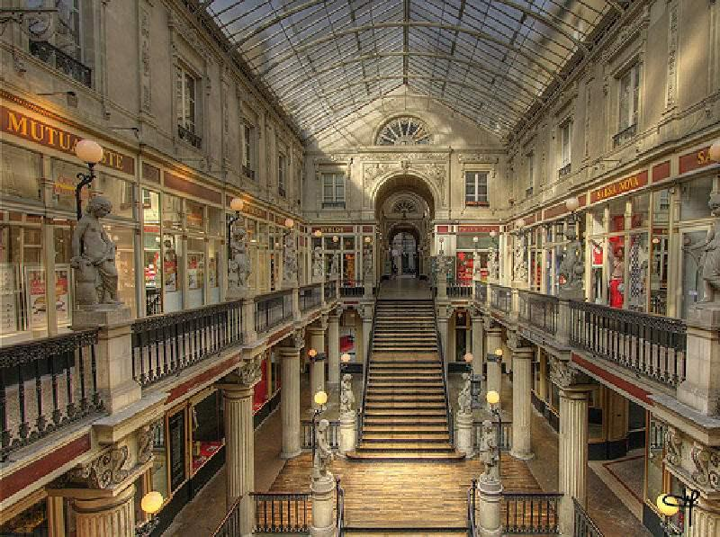
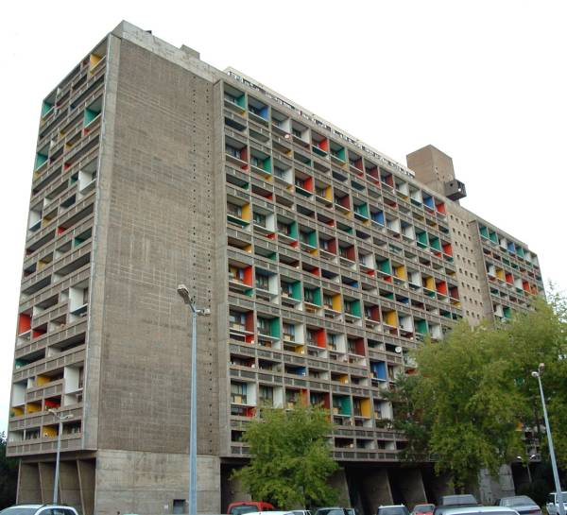
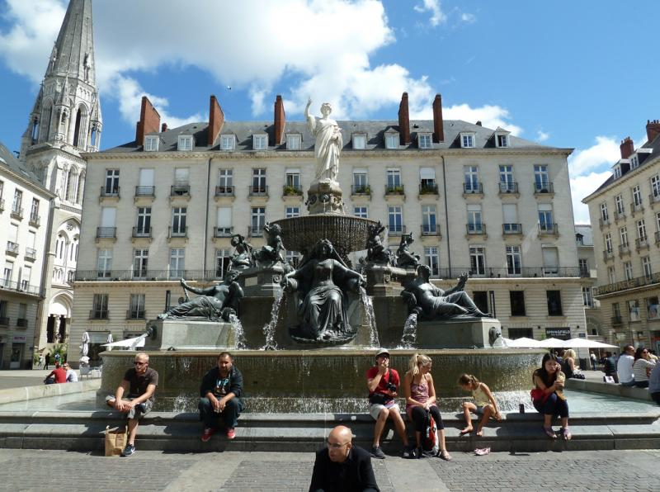
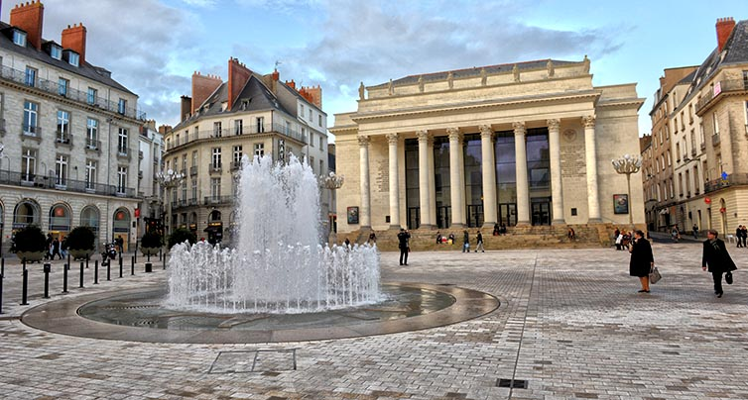
Programme : suite
Notes:
Pommeraye insolite, Promenade nantaise, cité radieuse, place Graslin, place royale

Slide 4
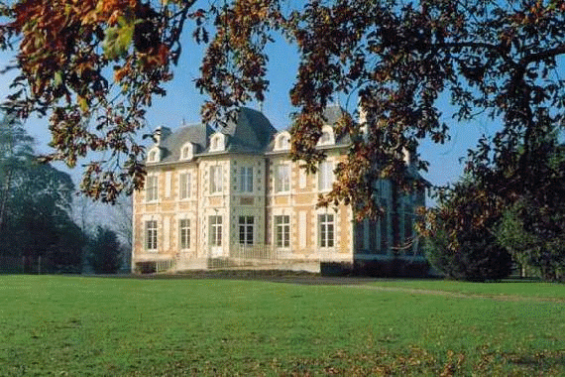
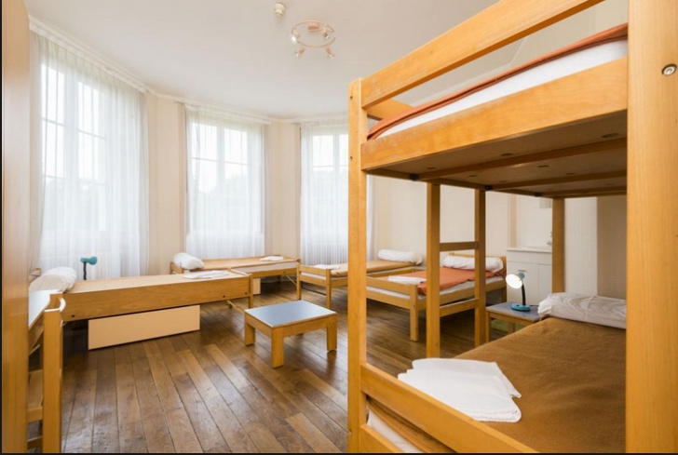
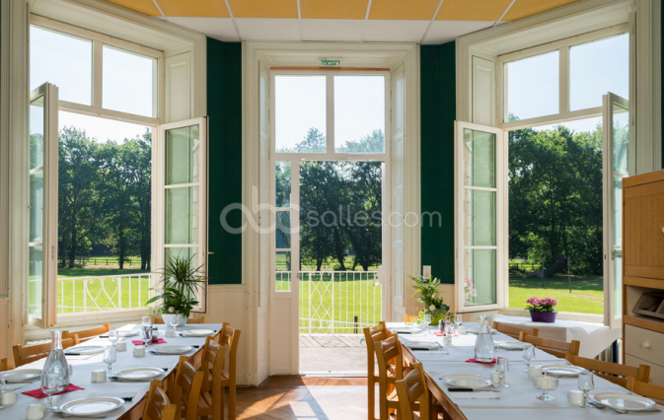
Programme : suite
L’hébergement :
Château de la Plinguetière !

Slide 5
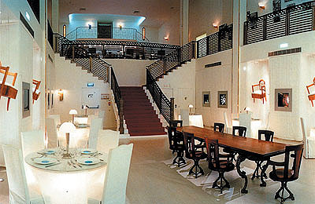
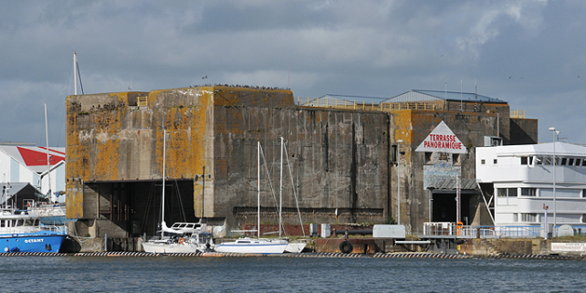
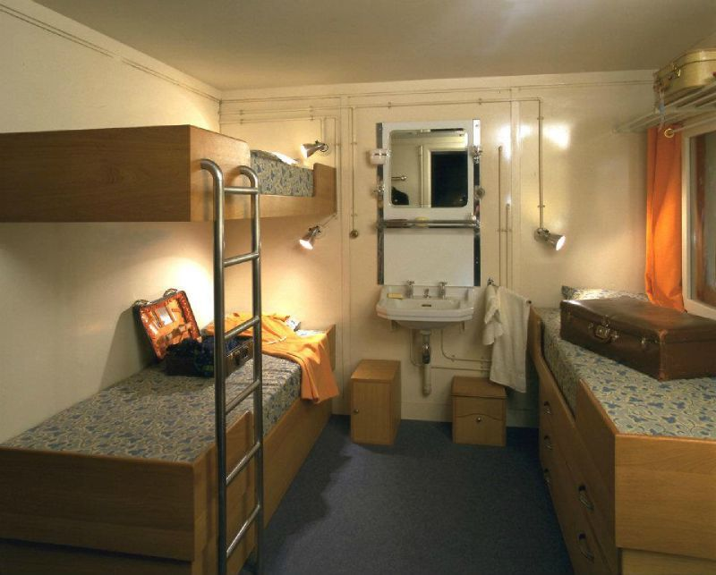
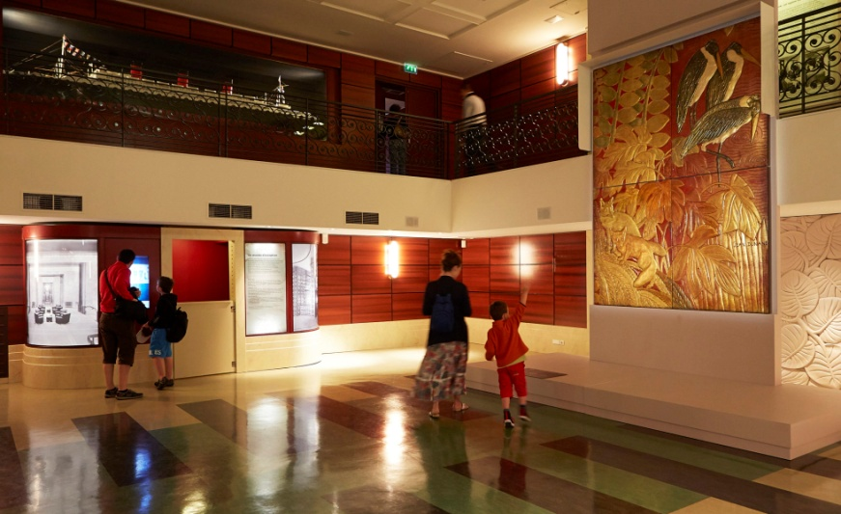
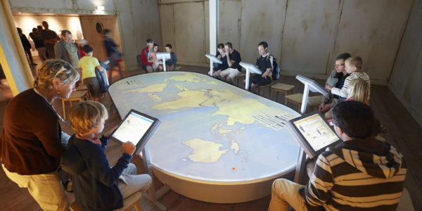
Le 2ème jour : mercredi 29 mars
2ème jour mercredi 29 mars : le matin, à Saint – Nazaire
Escal’Atlantique
Notes:
Découverte des grandes croisières transatlantiques du XIXème

Slide 6
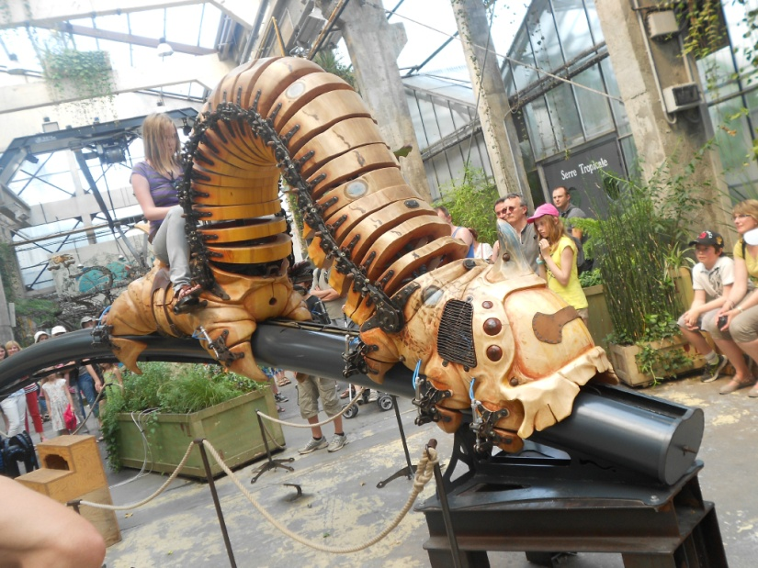
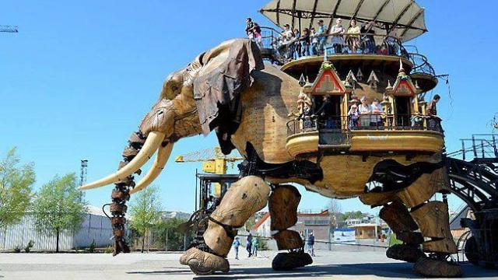
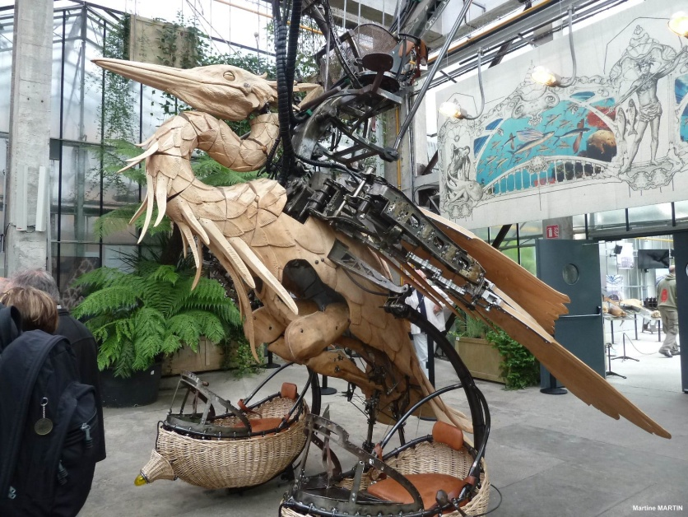
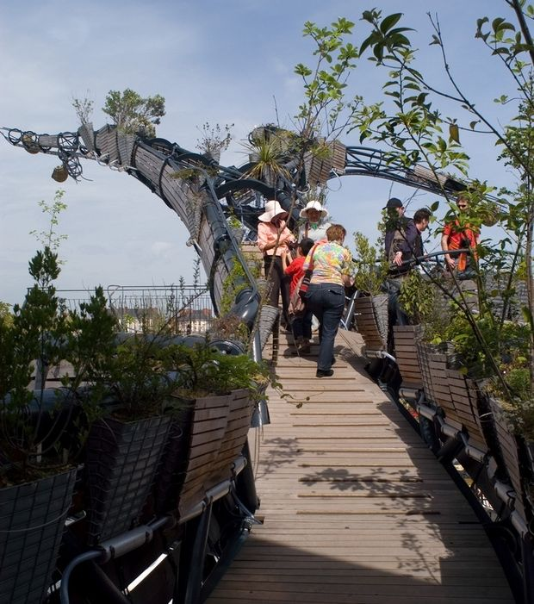
L’après – midi à Nantes : l’Ile aux machines
Départ pour Prahecq vers 18h
Notes:
Visite carrousel-atelier et voyage éléphant

Slide 7
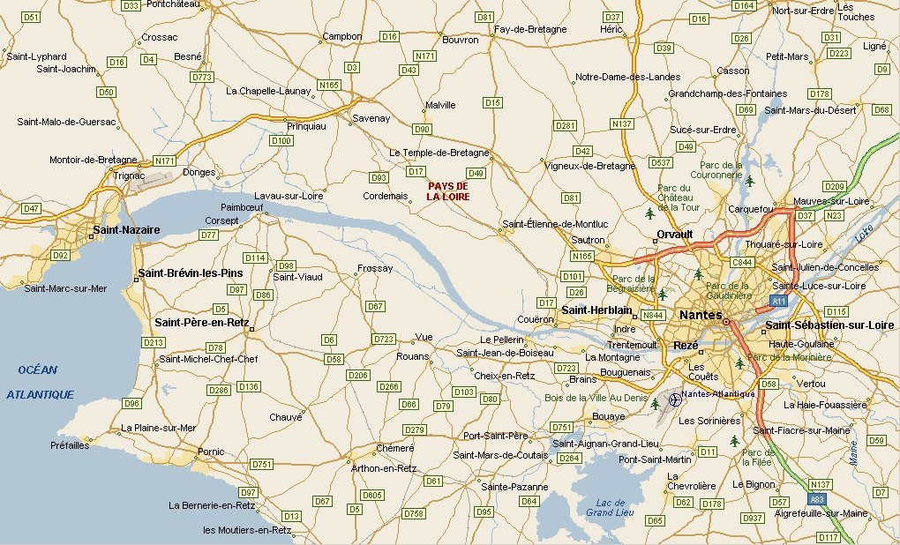
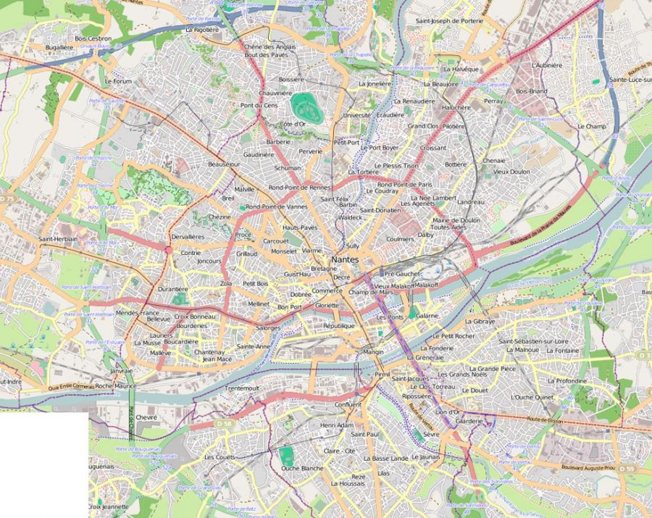
Localisations
Notes:
Les différents lieux où nous serons. L’étoile orange pour localiser l’hébergement.

Slide 8


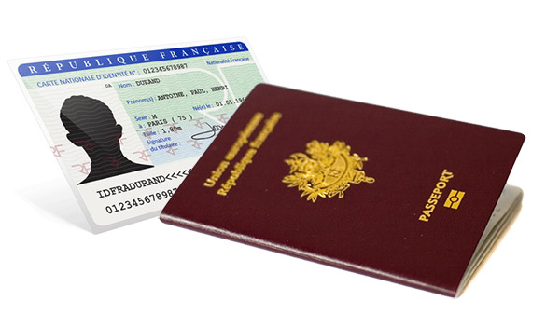



Conseils
Vestimentaires :
Administratifs :
Divers :
Notes:
Les médicaments et l’ordonnance seront dans un sac sur lequel sera scotché le nom et le prénom de l’élève.

Slide 9







Conseils : suite
Comportement :
Equipement :
Ou

Slide 10



Et surtout …..
Et pour vous parents :
N’oubliez pas : nous allons dans des lieux surveillés, les élèves pourront utiliser leur portable aux pauses et le soir …

